Slide 1
Büyük ve Orta Boy İşletmeler İçin (BOBİ) Finansal Raporlama Standartları
Üzerine Değerlendirme
Türkiye Muhasebe Uzmanlığı Kongresi (5/10/2017)
Prof.Dr. Fatih Yılmaz, Doç.Dr.Kerem Sarıoğlu
İstanbul Üniversitesi İşletme Fakültesi

Slide 2
BOBİ FRS : Bölümlendirme
Toplam 27 Bölüm
Finansal tablolar ve raporlama sorunları ile ilgili
9 bölüm
Finansal tablo kalemlerinin ölçümü ve raporlanması ile ilgili 10 Bölüm
Belirli işlemler ve sektörel faaliyetlerin raporlanması ile ilgili 7 Bölüm
Geçiş Hükümlerini içeren 1 Bölüm
Notes:
Genel:
Bölüm 1 Kav.Çerç. / Bölüm 2 Nak.Ak. / Bölüm 3 Muh. Pol. Ve Tah. / Bölüm 4 Rap. Dön. Sonr. Ol. / Bölüm 20 Yb.Par.Çev.İşl / Bölüm 22 Kons. Fin. Tab. / Böl.24 Ara D.Rap. / Böl. 25 Yük.Enf.Ek.Fin. Rap. / Böl 26 Dipnotlar
Belirli Kalemler:
Bölüm 5 Hasılat / Bölüm 6 Stoklar / Bölüm 9 Fin.Ar. Ve Özk. / Bölüm 10 İşt.Yat. / Böl. 11 Müşt.Gir.Yat. / Bölüm 12 MDV / Böl.13 Yat.Am.GM / Böl.14 MODV / Böl. Böl.19 Karş. / Böl. 23 Gel.Üz.Al.Ver.
Belirli İşlem ve Sektörler:
Böl. 7 Tar. Faal. / Böl. 8 Maden Kayn. Ar. / Bölüm 15 Kiralamalar / Böl. 16 Dev.Teşv. / Böl. 17 Borç.Mal. / Böl. 18 Var. D. Düş. / Böl. 21 İş Birl.

Slide 3
BOBİ FRS: Finansal Tablolar
Finansal tablolar seti ve içeriği bazı farklarla TMS benzer.
Bilanço:
«Satış amaçlı sınıflandırılan duran varlıklar» yok.
Kâr veya Zarar Tablosu:
«Herşey dahil kâr / ekonomik kâr / kirli değer fazlası (dirty surplus)» raporlaması yok.
Nakit Akış Tablosu’nda nakit akışları 4 bölümlü.
TMS’den farklı bölüm:
«Kur farklarının nakit ve nakit benzerleri üzerinde etkisi»

Slide 4
BOBİ FRS: Kullanılan dil üzerine 1
TMS’deki terimlerde yapılmış olumlu değişiklikler:
«İşletme faaliyetlerinden nakit akışları» yerine,
«esas faaliyetlerden nakit akışları» (Bölüm 2)
«tanımlanmış fayda planları» yerine,
«kıdem tazminatı karşılığı» (Bölüm 19)
Hatalarda, «geriye dönük yeniden düzenleme» yerine,
«geriye dönük düzeltme» (Bölüm 3)

Slide 5
BOBİ FRS: Kullanılan dil üzerine 2
«Muhasebe Politikaları» Bölüm 3 ???
«Muhasebe Yöntemleri ve Temel İlkeler»
«Negatif Şerefiye» Bölüm 21.28 ???
«Birleşme Kârı»
Notes:
Muhasebe politikaları, iş yaşamında ve muhasebe uygulamasında kullanılan bir ifade değil. Muhasebe yöntemleri ve temel ilkeler bir öneri olabilir.
Bölüm 21’de gelir olarak muhasebeleştirilecek birleşme kârı «negatif şerefiye» olarak adlandırılmış. Anlam bozukluğu !!!

Slide 6
TMS’den BOBİ FRS’ye taşınmış sorunlar
Hasılatın belirlenmesinde sahiplikten kaynaklanan önemli risk ve getirilerin devam etmesi
5.16.ç
«Alıcının, satış sözleşmesi ile belirlenen bir gerekçeye dayanarak veya herhangi bir neden olmaksızın sadece kendi kararı ile alımdan vazgeçme hakkının bulunması ve işletmenin söz konusu malların iade edilip edilmeyeceğinden emin olmaması»
  IAS 18 16d: «…the entity is uncertain about the probability of return.»

Slide 7
TMS’den BOBİ FRS’ye taşınmış sorunlar
Bölüm 9 Finansal Araçlar
Nakit
K.V. Hisse Senedi Yatırımları
Tahvil Bono Yatırımları
Ticari Alacaklar
Ticari Borçlar
Tahvil Borçları
Diğer Borçlar
Sözleşmeye bağlı diğer alacaklar
Tek bir metinde birlikte
Çözüm ??
Notes:
IFRS 15 Finansal Araçlar standardı
Yürürlüğe girme tarihi sürekli ertelenen bir standart
2013
2015
2018

Slide 8
BOBİ FRS: Anlatım
Bölüm 2 (NAT) paragraf 15’de
«Finansman faaliyetleri, işletmenin özkaynaklarının ve yükümlülüklerinin tutarında ve içeriğinde değişikliğe neden olan faaliyetlerdir»
FİNANSAL? / TİCARİ?
Notes:
Burada sadece «yükümlülüklerin» ifadesi kullanılmış. Halbuki tanımlanan faaliyet finansman faaliyetleri olduğundan, sadece finansal yükümlülüklerin dikkate alınması gerekir. Yanlış anlamaya sebep olabilir.

Slide 9
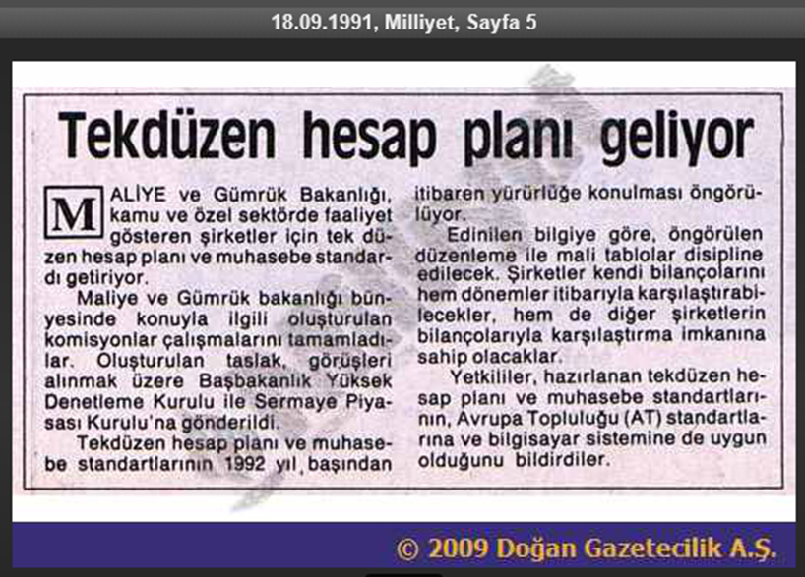
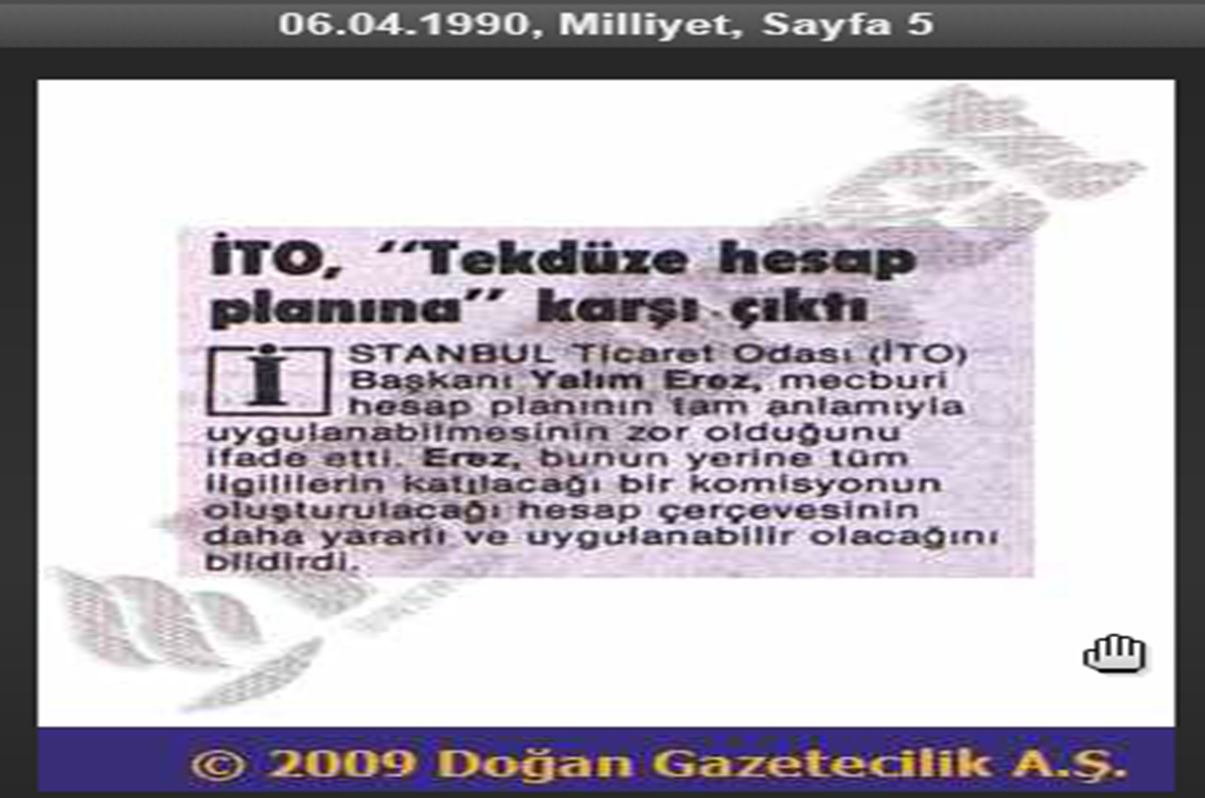
Uygulama İle İlgili Beklenti
Aşılabilir zorluklar
  Hesap planı desteği
  Kayıt ortamı
Muhasebe standartlarına aşina meslek mensupları

Slide 10
Teşekkürler

